Slide 1


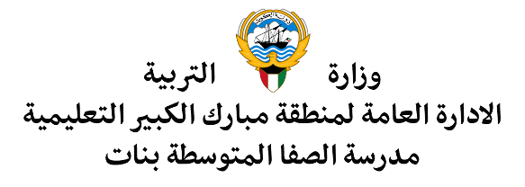
رئيسة القسم : غزيل العتيبي مديرة المدرسة: ليلى حسين أكبر

Slide 2
الدرس الثامن
حُرِّيتي مكفولة في الإسلام

Slide 3
الحرِّية قيمة إنسانية كفلها الإسلام للإنسان وجعلها جزءًا أساسيًا من حياته؛ لأنها أثمن ما يملك، لا يَحِلُّ له أن يتنازل عنها طواعيةً أو اختيارًا، ولا يحقُّ لأي إنسان أن ينتزعها منه دون ضوابط شرعية

Slide 4

حُرِّيتي مكفولة في الإسلام
انطلق

Slide 5
1- أُبيِّنُ مفهوم الحُرِّية في الإسلام وعند الغرب، ثم أُقارنُ بينهما.
اختلف مفهوم الحُرِّية عند علماء الإسلام عن مفهومها عند علماء الغرب على النحو التالي :
لوك : الحق في فعل أي شيء تسمح به القوانين.
ب - الحرية عند علماء الغرب:
أ - الحرية في الإسلام:
إطلاق العنان للفرد بالتصرف كما يشاء، شريطة ألا يتعدى حدود الله أو يضر بغيره أو بنفسه.
هويز : غياب القيود الخارجية التي تحول بين الإنسان وفعل ما يمليه عليه عقله وحكمته.

Slide 6
1- أُبيِّنُ مفهوم الحُرِّية في الإسلام وعند الغرب، ثم أُقارنُ بينهما.
الغرب
الإسلام
وجه المقارنة
العقل و الحكمة و القوانين
موافق لشرع الله
القيود
قابل للتغيير
غير قابل للتغيير
قابلية التغيير
العدل
الإسلام
المساواة
العدل
المقياس الذي توزن به

Slide 7
ابحث عن الطريق الصحيح واحصل على الصندوق !
لاختيار الإجابة أضغط على رقم الطريق
الطريق رقم 2
الطريق رقم 1

Slide 8
ما الموجود في الصندوق ؟
الطريق رقم 2
الإسلام ليس دين مساواة بالـ دين عدل
الطريق رقم 1

Slide 9
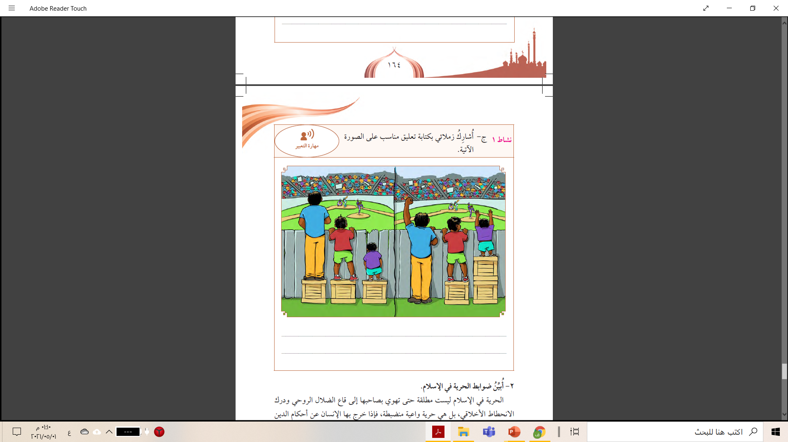
أُشارِكُ زملائي بكتابة تعليق مناسب على الصورة الآتية.
2
1
2
1
ما الفرق بين الصورتين ؟
كل صورة تعبر عن مفهومها وتوضح الفرق بين العدل و المساواة عند الناس
العدل
المساواة
_____________
_____________

Slide 10
2- أُبيِّنُ ضوابط الحرية في الإسلام.
الحرية في الإسلام ليست مطلقة حتى تهوي بصاحبها إلى قاع الضلال الروحي ودرك الانحطاط الأخلاقي، بل هي حرية واعية منضبطة، فإذا خرج بها الإنسان عن
ومصلحة الجماعة
وحدود الأخلاق
ونطاق العقل
أحكام الدين
تمت مساءلته ومحاسبته وإيقافه عند حده، منعًا لضرر الفرد والجماعة وفساد الدين والدنيا.

Slide 11



ما هي القطعة المفقودة؟
أضغط على القطعة المفقودة

Slide 12
3- أَعرضُ بعضًا من صور الحرية التي كفلها الإسلام.
ضوابط حرية الرأي في الإسلام :
أولاً: حرية أهل الكتاب في بلاد الإسلام
رابعًا: حرية الرأي.
ثانيًا: حرية التنقل
ثالثًا: حرية التصرف في الملكية.
- ألا يدعو في رأيه إلى استخدام العنف وسفك الدماء في المجتمع.
أقرَّ النبي ﷺ اليهود على يهوديتهم في المدينة واليمن، والنصارى على نصرانيتهم في بلاد العرب.
كفل الإسلام حرية التفكير والرأي.
أن يكون الإنسان حرًّا في السفر والتنقل داخل بلده وخارجه دون عوائق تمنعه.
- ألا تصل حرية الرأي إلى نشر الكفر البواح أو الارتداد عن الدين وتعطيل أحكام الشرع.
الإنسان له حرية التصرف في البيع والشراء والإجارة والرهن والهبة والتملك الفردي.
فجعل الإسلام للفرد حرية الفكر والتدبر والنظر،
وكفلها له ليميز بين الحق والباطل حتى يصل إلى الحقيقة، ومنع التفكير في ذات الله لأن العقل محدود، وللفرد الحق في التعبير عن رأيه ببيان وجهة نظره في جوًّ من الأمن والأمان دون إرهاب أو تسلط يخنق حرية الكلمة.
جاء في الصلح الذي أجراه الرسول مع نصارى نجران ما يؤكد أن الإسلام يكفل حرية العقيدة الدينية كفالة تامة.
- ألا يدعو إلى الإباحية والشذوذ وارتكاب المحرمات والأخلاق الذميمة.
ولا يمنع الإنسان من التنقل إلا لمصلحة راجحة كما فعل عمر رضي الله عنه حين منع الناس من السفر إلى بلاد الشام لأن بها طاعون عمواس
ولكن وُضِعتْ له ضوابط وقيود كي لا يعتدي على حقوق الآخرين، فمنع الربا والغش والرشوة والاحتكار حفاظًا على مصلحة الجماعة

Slide 13
تَعلَّمتُ مع إِخواني من الدرس أنَّ:
1- الحرية من أهم القيم الإسلامية
2- الحرية حق مكفول لجميع الناس.
3- رفض كل أشكال الفساد والفوضى بدعوى الحرية.
4- الحرية المنضبطة بقواعد الشرع والدين والعرف الصحيح سبب لسعادة الإنسان وتقدمه.

Slide 14
القيمة المستفادة :
الحرية
المظاهر السلوكية
1- ألتزم بأحكام الشريعة الإسلامية.
2- اتجنب التعدي على حريات الآخرين.
3- أمارس حرياتي التي كفلها الإسلام وفق الضوابط.

Slide 15

أحسنت
اضغط هنا

Slide 16
خطأ
اضغط هنا

Slide 17
أحسنت
اضغط هنا

Slide 18
خطأ
اضغط هنا

Slide 19
أعداد : أ. فهد البوص
اضغط هنا لـ ذهاب إلى قناتي

